Slide 1
Казанцев Олег Владимирович
E-mail: ok020373@gmail.com
Ph: +64 22 488 9027

Slide 2
Сжатие аудиоданных без потерь

Slide 3
Распространенные кодеки
FLAC – Free Lossless Audio Codec
ALAC – Apple Lossless Audio Codec
Monkey’s Audio APE
OptimFROG
WavPack lossless
TAK — (T)om’s verlustfreier (A)udio (K)ompressor
Windows Media Lossless
TTA — True Audio Lossless

Slide 4

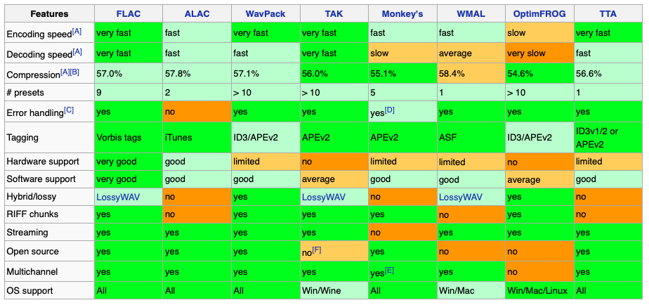
Сравнение кодеков
https://wiki.hydrogenaud.io/index.php?title=Lossless_comparison

Slide 5

FLAC
FLAC (Free Lossless Audio Codec) — свободный кодек, предназначенный для сжатия аудиоданных без потерь.
Степень сжатия формата FLAC, как правило, варьируется от 50 до 60% от оригинального размера.
FLAC использует линейное прогнозирование для конвертации сэмплов в небольшие последовательности некоррелирующих чисел (известных как остаточные), которые хранятся используя кодирование Голомба-Райса.
FLAC делит входной поток на блоки и кодирует их независимо друг от друга. Блок упаковывается во фрейм и добавляется к потоку. Базовый кодер использует блоки постоянного размера для всего потока,

Slide 6
Разбиение на блоки
Размер блока — очень важный параметр для кодирования. Если он слишком мал, то в потоке будет чересчур много заголовков фреймов, что уменьшит уровень сжатия. Если же размер большой, то кодер не сможет подобрать эффективную модель сжатия.
Оптимальный размер блока лежит в диапазоне 2-6 тыс. семплов.

Slide 7
Межканальная декорреляция
Если на вход поступают стереоаудиоданные, они могут пройти через стадию межканальной декорреляции. Правый и левый канал преобразуются к среднему и разностному по формулам: средний = (левый + правый)/2, разностный = левый — правый.
В отличие от joint stereo, используемом в lossy-кодерах, в lossless-кодировании этот процесс не приводит к потерям.

Slide 8
Моделирование
Кодер пытается аппроксимировать сигнал такой функцией, чтобы полученный после её вычитания из оригинала результат (называемый разностью, остатком, ошибкой) можно было закодировать минимальным количеством битов. Параметры функций тоже должны записываться, поэтому они не должны занимать много места. FLAC использует два метода формирования аппроксимаций:
Подгонка простого полинома к сигналу
Общее кодирование с линейными предикторами (LPC)

Slide 9
Остаточное кодирование
Когда модель подобрана, кодер вычитает приближение из оригинала, чтобы получить остаточный (ошибочный) сигнал, который затем кодируется без потерь. Для этого используется то обстоятельство, что разностный сигнал обычно имеет распределение Лапласа и есть набор энтропийных кодов, называемый кодами Голомба-Райса, позволяющий эффективно и быстро кодировать эти сигналы без использования словаря.

